Slide 1
ACS
(Automatic Crackdown System)
- Team Zenith -
Notes:
안녕하십니까 Team Zenith 팀장 허세진입니다. 저희 팀에서 기획한 Automatic Crackdown System에 대해 발표 시작하겠습니다.

Slide 2
목차
쓰레기 무단 투기
현재 실행 방안 문제점
하드웨어 (CCTV)
차별화 전략
금연 구역 흡연 문제
소프트웨어 (DB)
시장환경분석
단속 한계
솔루션
소프트웨어 (클라이언트)
기대 효과
표적 시장
문제 정의
개발 계획
마케팅 계획
어떻게 구별할 것인가?
무엇이 개선되는가?
문제 방지 방법은 무엇인가?
얼마나 효율적인가?
저장할 내용은 무엇인가?
- 사용 예시
Notes:
문제정의, 솔루션, 개발 계획, 기대효과, 마케팅 계획에 대해서 설명 드리겠습니다

Slide 3




문제 정의
쓰레기 무단 투기
현재 실행 방안의 문제점
쓰레기 무단 투기 현상 발생
-> 지자체가 단속을 위해 CCTV 설치
CCTV 영상만으로 무단 투기자 특정이 힘듦
-> 직접 단속이 필요
금연 구역 흡연 문제
단속 한계
금연 구역에서의 흡연이 자주 발생하지만 해결되지 않는다
단속 인력에 한계가 있다
-> 효율적인 인력 배치 필요
Notes:
지자체에서는 쓰레기 무단 투기 방지를 위해 무단 투기가 자주 일어나는 장소에 표지판을 붙히거나 CCTV를 설치합니다. 제 동네에서는 CCTV 근처를 지나 갈 때 마다 쓰레기 무단투기에 대한 경고 문구가 들립니다.
그러나 지자체의 노력에도 불구하고 CCTV 아래에는 항상 무단 투기된 쓰레기가 쌓여 있습니다. 예산을 들여 불법행위에 대응하기 위한 조치가 취해졌지만 효과가 없는 것이 현실입니다.
그리고, 매번 CCTV를 지나칠 때 마다 무단 투기와 관련 없는 사람도 경고 문구를 듣다보니 오히려 경고에 대한 경각심이 떨어지게 되었습니다.
또한, 흡연이 자주 발생하는 금연구역이 있습니다. 흡연권보다 혐연권이 우선된다는 헌법 재판소 판례가 있습니다. 그러나 제 동네에서는 금연구역에서조차 혐연권 침해가 빈번하게 일어납니다.

Slide 4
솔루션
CCTV를 통해 쓰레기 무단 투기와 흡연 감지
불법 행위가 탐지되면 경고 사운드 출력
탐지된 정보(날짜, 시간, 위치, 유형 등)을 기록
탐지 빈도가 높은 장소와 시간대를 권장 단속 지역으로 지정
관공서에서 기록된 정보를 바탕으로 단속 인력 배치
Notes:
그래서 저희는 기존에 설치되는 CCTV를 효과적으로 사용하기 위해 다음과 같은 솔루션을 기획하였습니다.
CCTV를 통해서 불법행위를 감지하고 불법 행위가 감지 되었을 때 만 경고 사운드를 출력합니다.
탐지된 모든 정보를 기록하고 탐지 빈도가 높은 장소와 시간대를 권장 단속 지역으로 지정합니다.
관공서에서는 기록된 정보와 데이터 분석 결과를 바탕으로 단속 인력을 배치 할 수 있습니다

Slide 5
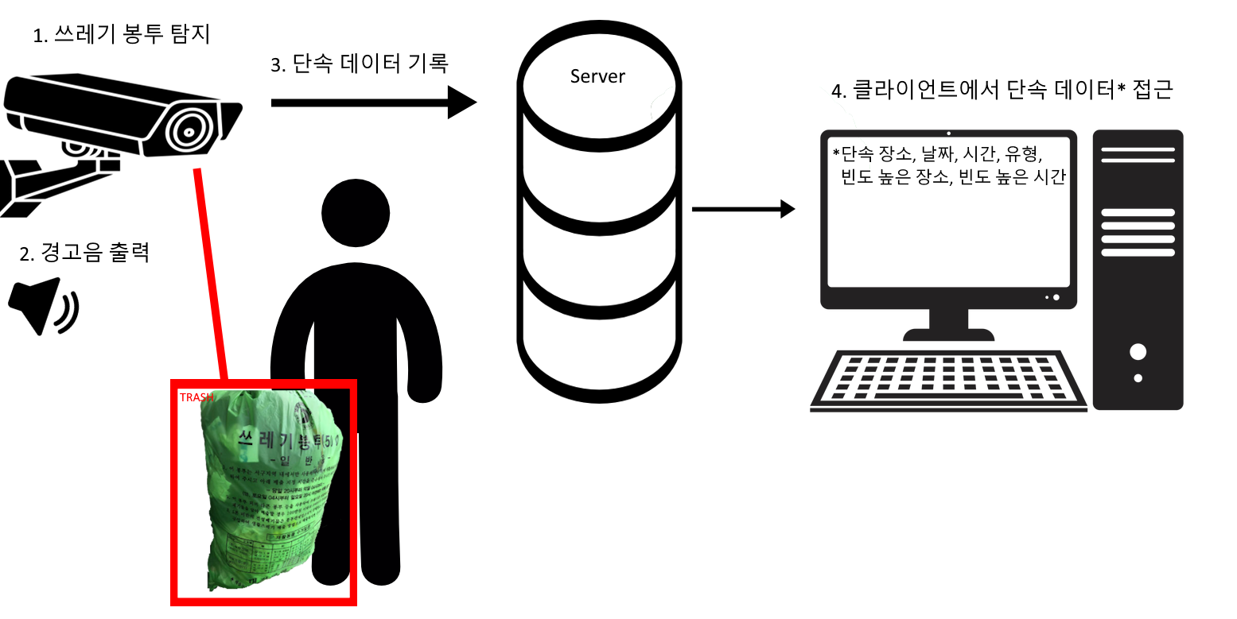
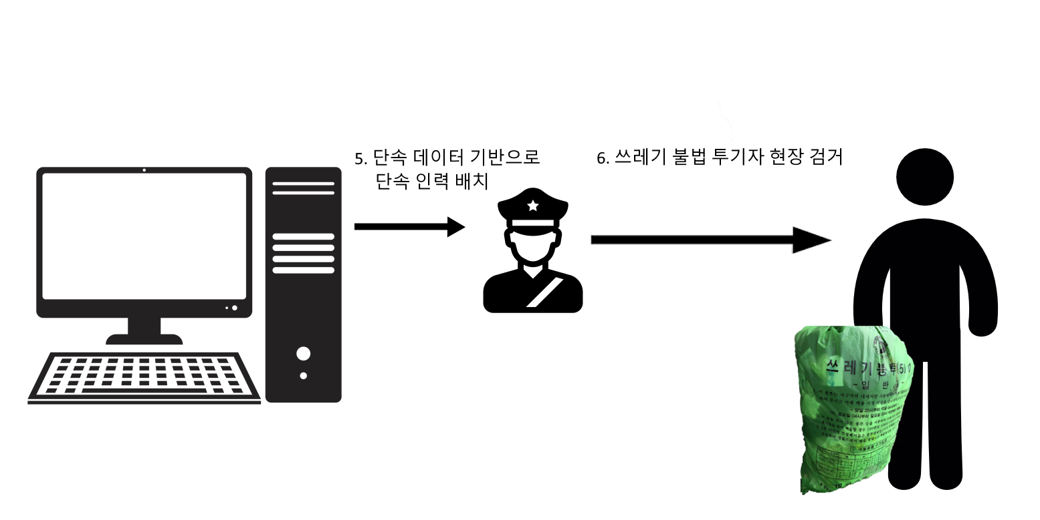

사용 예시
---------------------------------
ALLPPT Layout Clean Text Slide for your Presentation
Notes:
예시 시나리오를 하나 설명 드리겠습니다.
특정한 장소에 특정한 시간마다 쓰레기를 버리는 사람이 있습니다.
CCTV에서는 이 사람이 쓰레기를 버릴 때 마다 경고음을 출력하고 단속 데이터를 기록합니다.
관공서에서는 데이터를 참고하여 단속 인력을 배치하고 쓰레기 불법 투기자를 현장에서 검거하게됩니다.

Slide 6


개발 계획
Hardware
Software
CCTV
Server
Client
Notes:
프로젝트 개발 계획입니다.
크게 CCTV와 서버, 클라이언트로 나누어져있습니다.

Slide 7
하드웨어 (CCTV)
영상 촬영
서버와 송수신
가능한 CCTV
영상 송신
경고 사운드 출력
Rest API 통신
Notes:
CCTV는 영상촬영, 영상송신, 경고 사운드출력 기능을 가지고있으며 Rest API를 통해서 서버와 송수신합니다.

Slide 8
소프트웨어 (Server)
탐지 시점 DB 기록
위치(CCTV 설치 주소), 시각, 단속 유형
객체 탐지 AI 모델을 탑재한 소프트웨어
객체 탐지 모델
담배, 쓰레기 봉투
빈도 분석
권장 단속 시간대, 지역 추천
Rest API 통신
Notes:
서버에는 데이터베이스와 객체탐지 모델이 포함되어 있습니다.
탐지 시점을 기록하고, 담배와 쓰레기봉투를 탐지하며, 데이터의 빈도를 분석해서 집중단속지역과 시간을 추천해줍니다.

Slide 9
소프트웨어 (Client)
권장 단속 시간대, 지역 추천
객체 탐지 성공 빈도가 높은 지역과 시간대 집중
단속 데이터를 확인할 수 있는 소프트웨어
DB 접근
기본 위치 및 시간 필터링
CCTV 관리
기기 등록 및 삭제
Notes:
클라이언트에서는 서버로부터 단속 시간대와 지역 추천 정보를 요청하며, DB에 접근해 기록된 단속 정보를 확인할 수 있습니다. 특정 위치나 특정 시간을 확인하기 위한 필터링 기능과 CCTV관리 기능도 기획하였습니다.

Slide 10
마케팅 계획
차별화 전략
기존 CCTV | 특성 | ACS
실시간 녹화 가능 | 녹화 | 실시간 녹화 가능
불법 행위와 관계없이 사람이 인식될 때 마다 경고음 출력 -> 인근 주민에게 불쾌감을 줌 | 경고음 출력 | 불법 행위가 인식되었을 때만 경고음 출력 -> 인근 주민의 스트레스 최소화
불법 행위가 녹화되어도 신원 확보가 어려워 실효성 없음 | 실효성 | 기록된 데이터를 기반으로 단속을 위한 정보 제공
Notes:
저희 프로젝트의 마케팅 계획입니다. 기존 CCTV와의 차별점은 기존 CCTV에서는 불법 행위와 관계없이 사람이 인식 될 때 마다 경고음을 출력 하지만 저희ACS에서는 불법행위가 인식되었을때 만 경고음을 출력하여 인근 주민의 스트레스를 최소화하였습니다. 그리고 기존 CCTV에서는 불법행위가 녹화되어도 신원 확보가 어려워 실효성이 없었지만 저희 제품에서는 기록된 데이터를 기반으로 단속을 위한 정보를 제공하여 CCTV가 더 유의미하게 사용되도록 설계하였습니다.

Slide 11
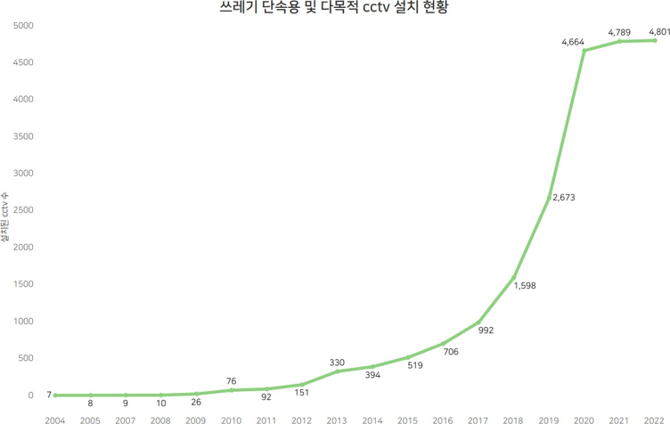
마케팅 계획
시장 환경 분석
Contents _ Type
Contents _ Type
Contents _ Type
쓰레기 무단 투기를 단속하기 위한 신규 CCTV 설치 개수는 해마다 증가
CCTV가 설치된 지역에도 쓰레기가 무단 투기 되고 있는 상황 발생
CCTV 설치를 위한 예산은 증가하지만 실효성이 없음
출처: 통합 데이터지도 https://www.bigdata-map.kr/datastory/new/story_43
Notes:
해마다 쓰레기 무단 투기 단속을 위한 CCTV설치 개수는 증가하고 있습니다. ACS를 도입한다면 점점 늘어나는 예산을 더 유의미하게 사용 할 수 있을것입니다.

Slide 12

표적 시장
01
1차
표적 시장
환경 미화 사업을 시작하기 원하는 지자체
ACS 시범적 도입
02
피드백
기반 혁신
우수 단속 사례 발굴
사용자 피드백 반영
03
2차
표적 시장
전국으로 ACS 확대
Notes:
저희팀은 얼리어뎁터로 환경 미화 사업을 시작하기 원하는 지자체를 선택했습니다. 해당 지자체에 ACS를 도입하고, 사용자 피드백을 반영해 ACS를 고도화 시키며 우수 단속 사례를 바탕으로 ACS의 실효성을 입증하고 전국적으로 확대하는 것이 저희 팀의 목표입니다.

Slide 13
감사합니다
- Team Zenith -
Notes:
이상으로 발표마치겠습니다 감사합니다.

